Slide 1
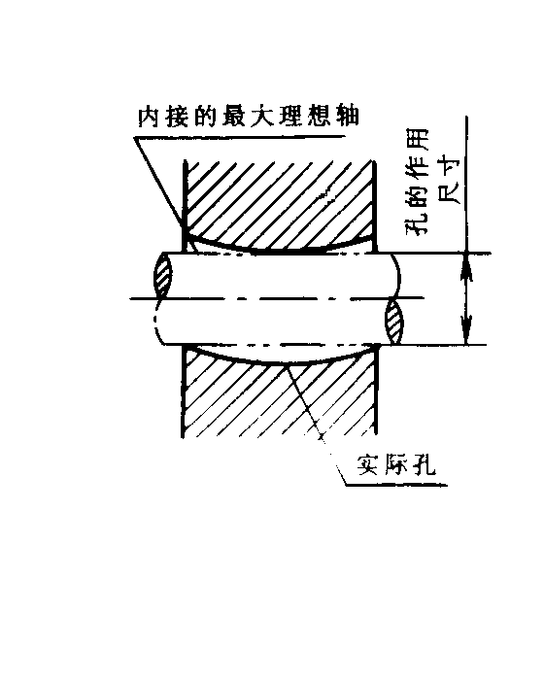
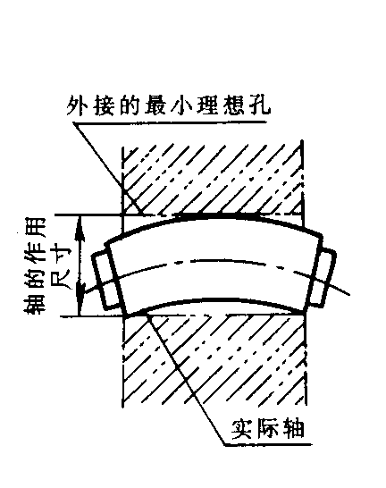

第5章 光滑极限量规
泰勒原则
孔或轴的体外作用尺寸不允许超出其最大实体尺寸；在任何位置的实际尺寸不允许超出其最小实体尺寸。
  孔：D_{fe}≥D_{min}
  D_{a}≤ D_{max}
  轴：d_{fe}≤d_{max}
  d_{a}≥ d_{min}
D_{a}
D_{fe}D_{a}
d_{a}
d_{fe}d_{a}

Slide 2
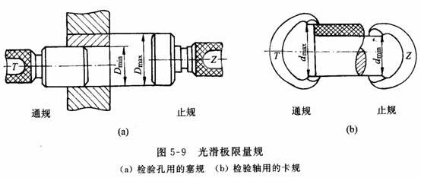

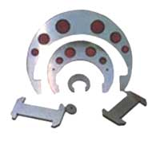

第5章 光滑极限量规
泰勒原则的应用
光滑极限量规
通规：控制体外作用尺寸
即最大实体尺寸。
止规：控制实际尺寸；
即最小实体尺寸。
检验孔
塞规
检验轴
卡规或环规

Slide 3
第5章 光滑极限量规
光滑极限量规的特点
  按照极限尺寸设计制造的，无刻度。
  通规按孔或轴的最大实体尺寸制造，
  止规按孔或轴的最小实体尺寸制造。
  检验时，通规和止规成对使用。
  若通规能通过而止规不能通过，则零件尺寸合格。

